Slide 1
16/17第2学期《高等数学Ⅰ》试题参考答案

Slide 2
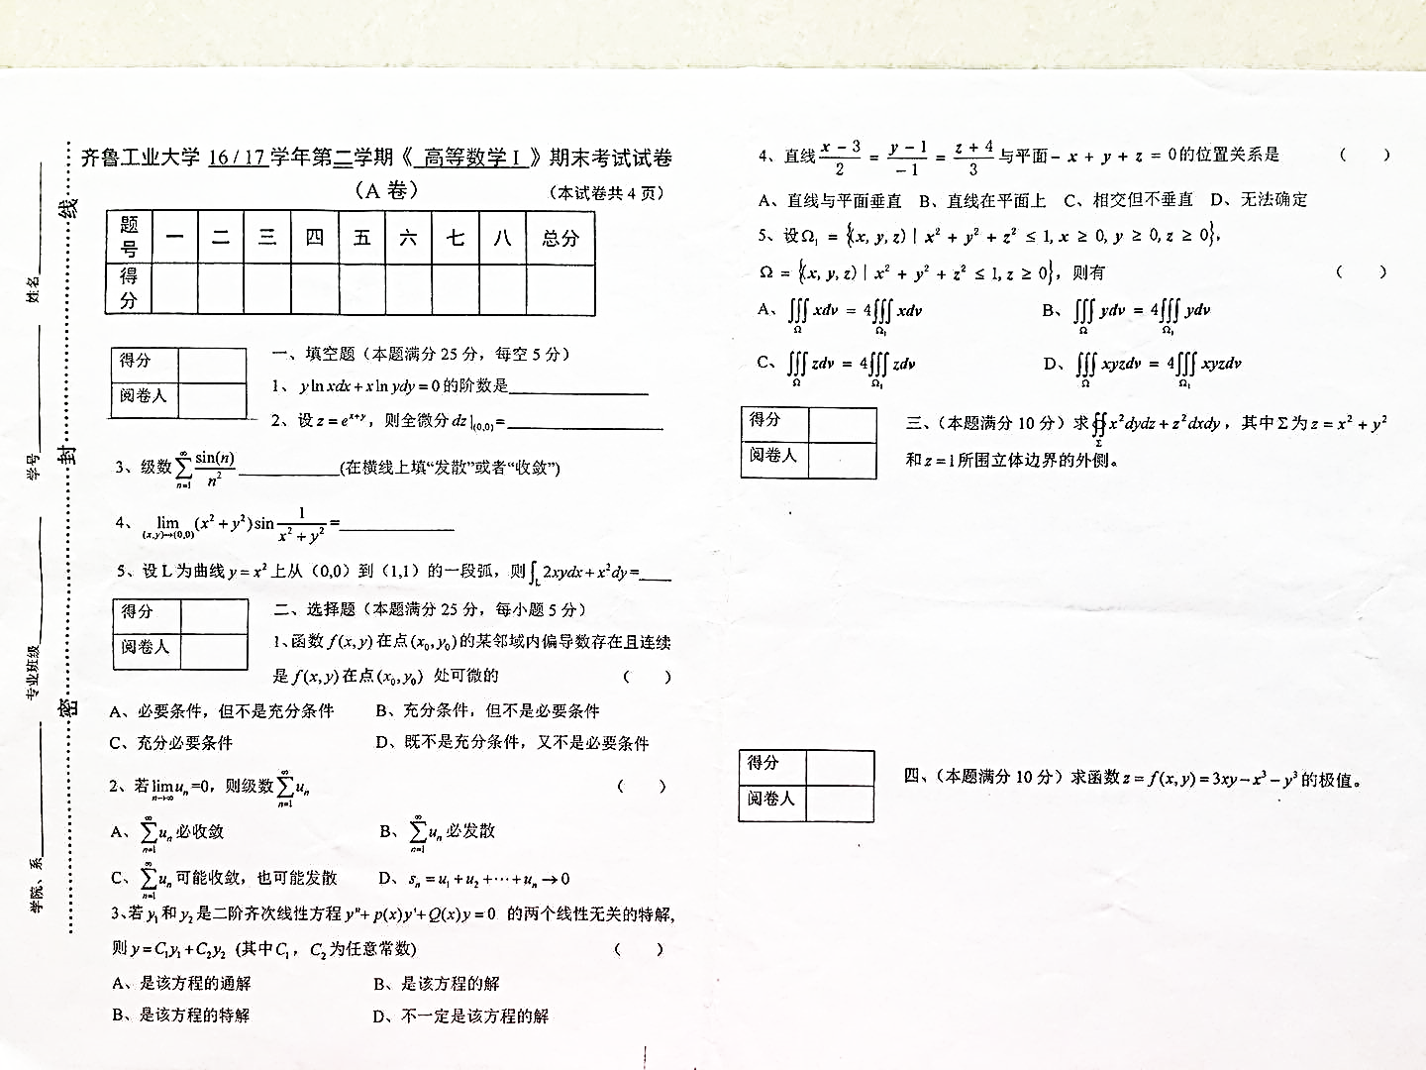
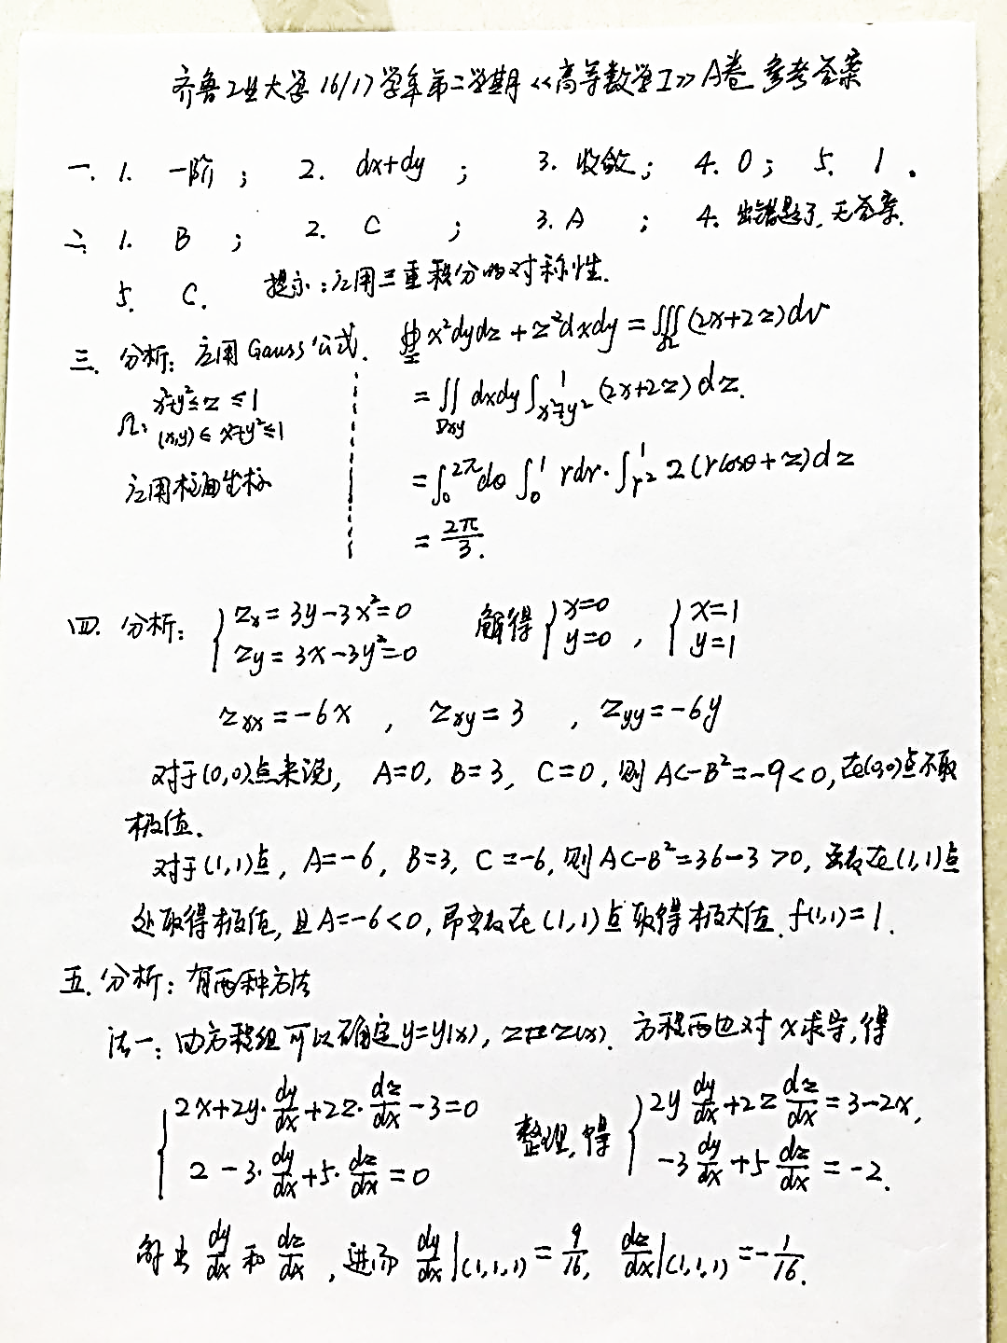
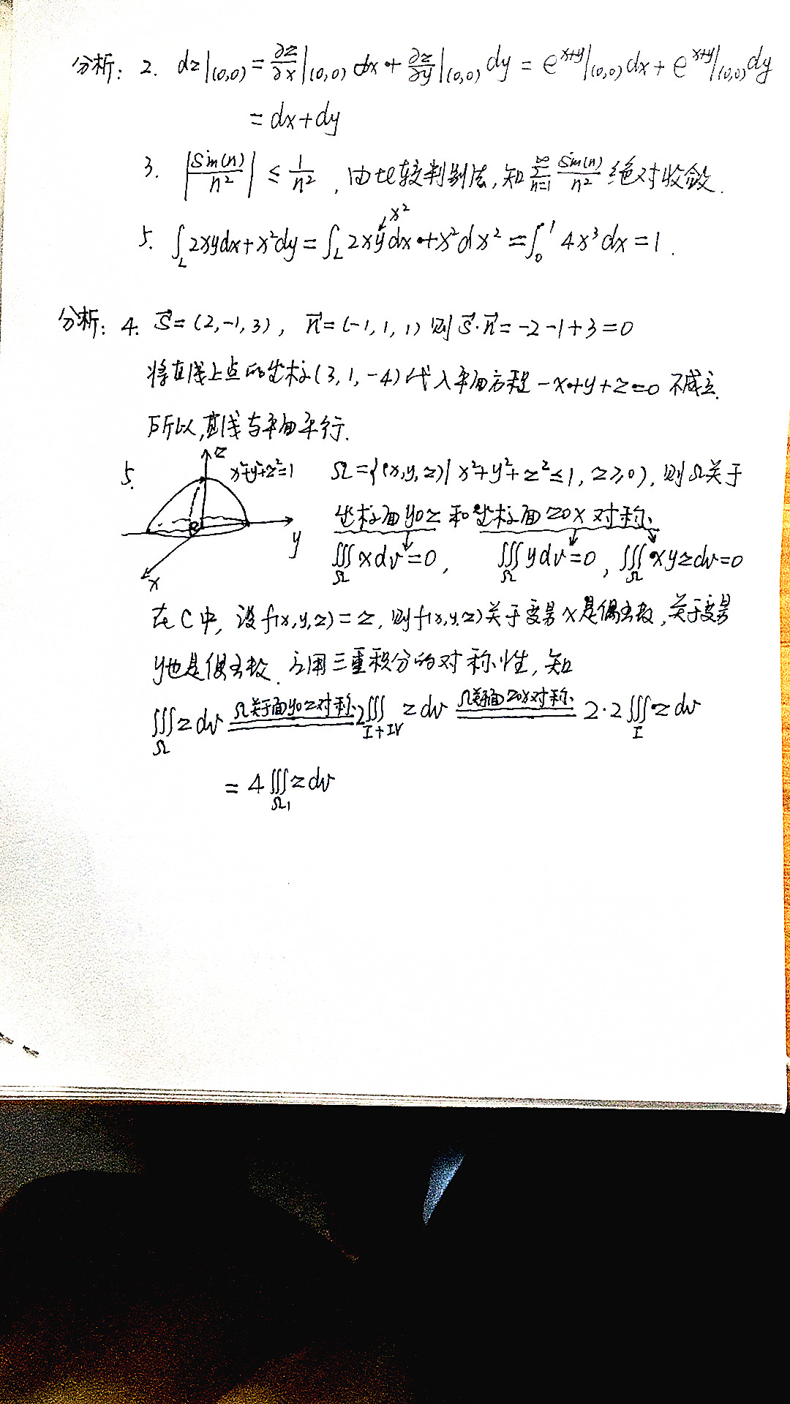

Slide 5
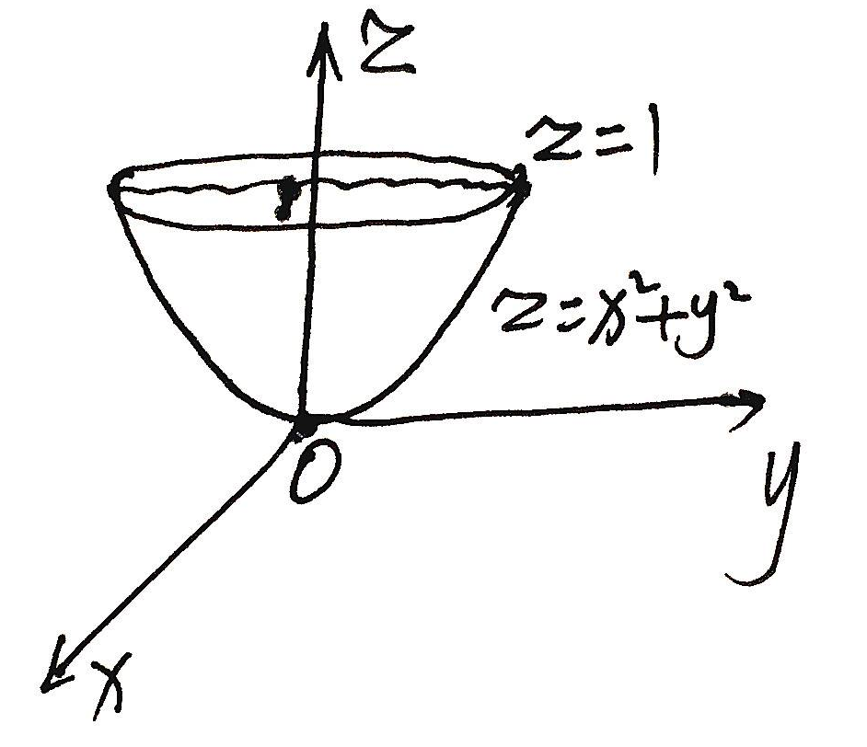
“外正内负”

Slide 6
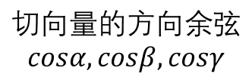

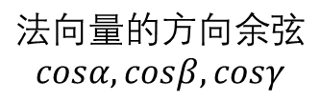
曲线积分
对弧长的曲线积分
对坐标的曲线积分
Stokes公式
Green公式
（封闭曲线）
曲面积分
（曲线的正向与曲面的侧符合右手法则）
（封闭曲线）
（曲线正向）
对面积的曲面积分
对坐标的曲面积分
二重积分
累次积分
Gauss公式
（封闭曲面）
定积分
（外正里负）
三重积分
累次积分

Slide 8
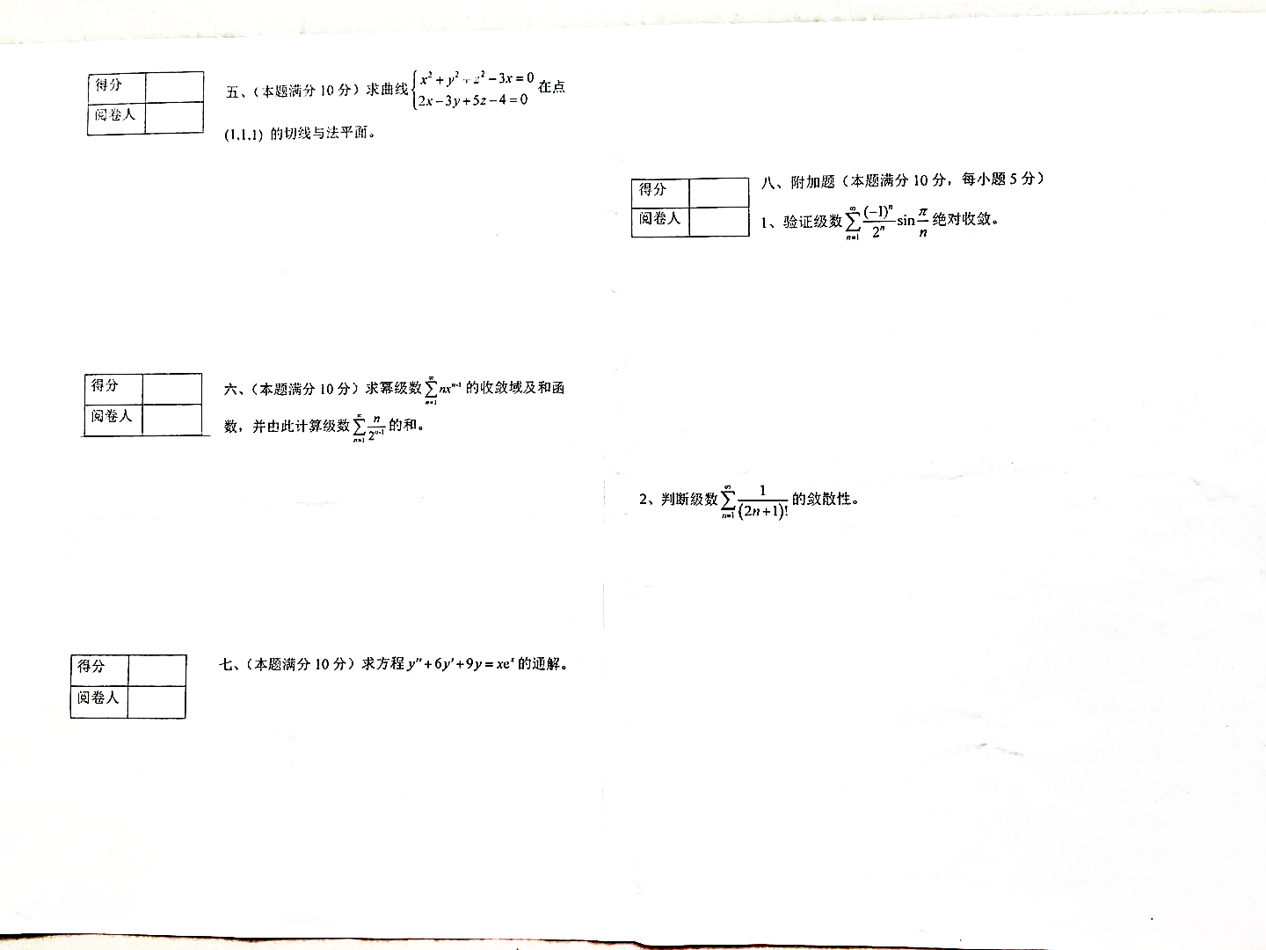
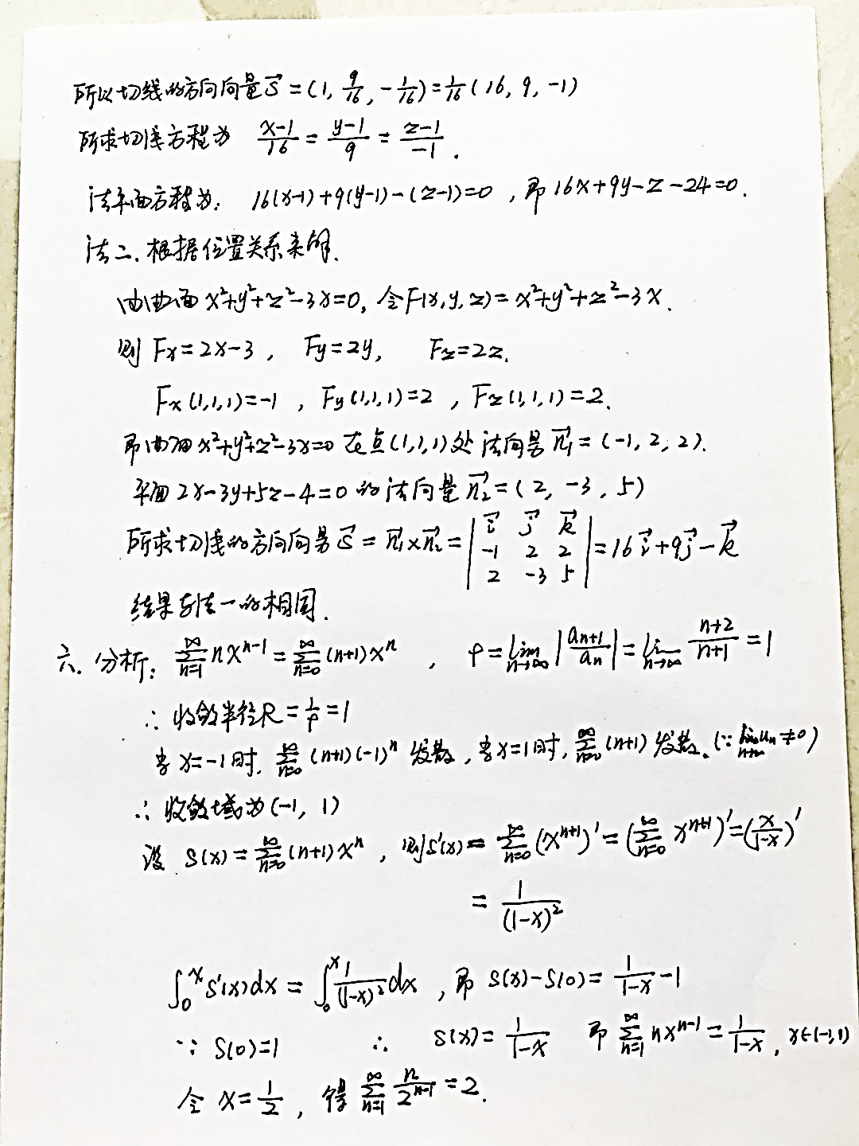

Slide 10
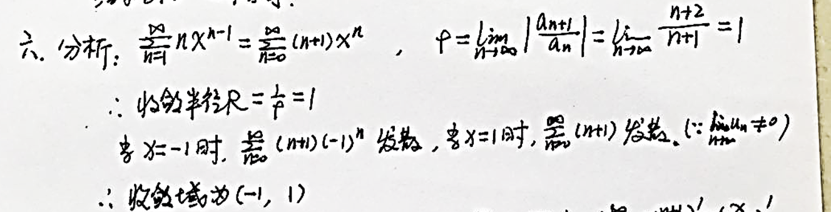
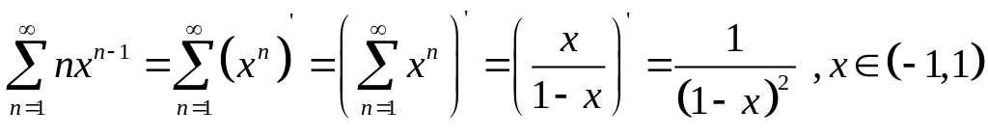


Slide 11
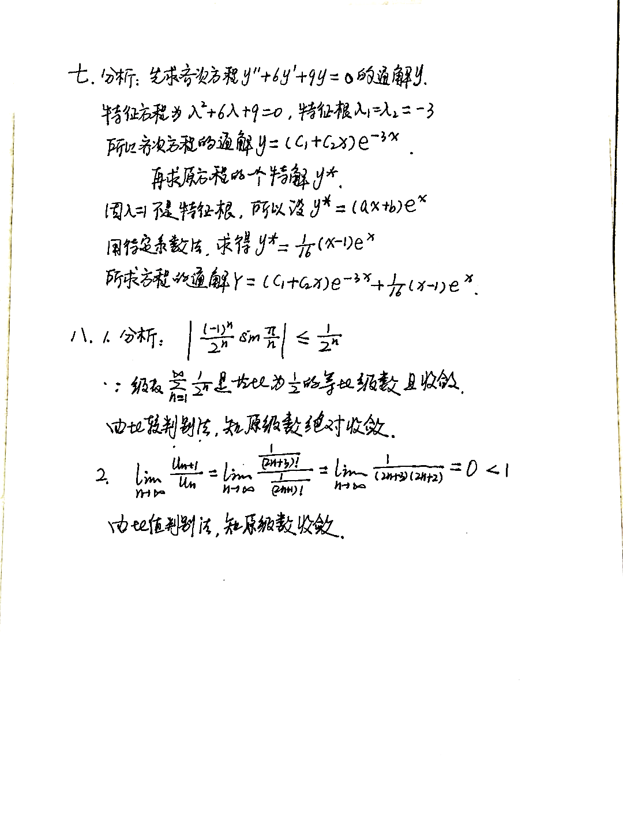
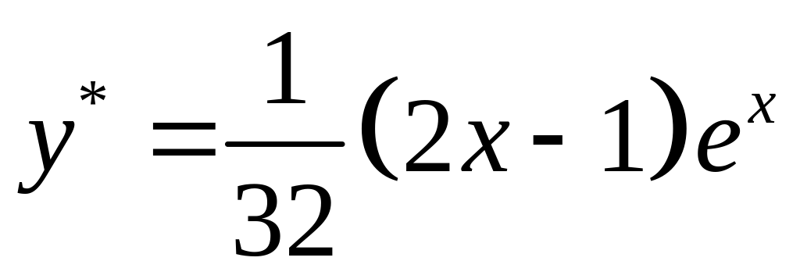
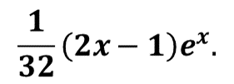

Slide 13

祝大家考出好成绩！

